Slide 1
模型的隐私泄露趋势
变量：
1.epoch
2. Train size

Slide 2
一
模型随epoch增大的泄露趋势

Slide 3
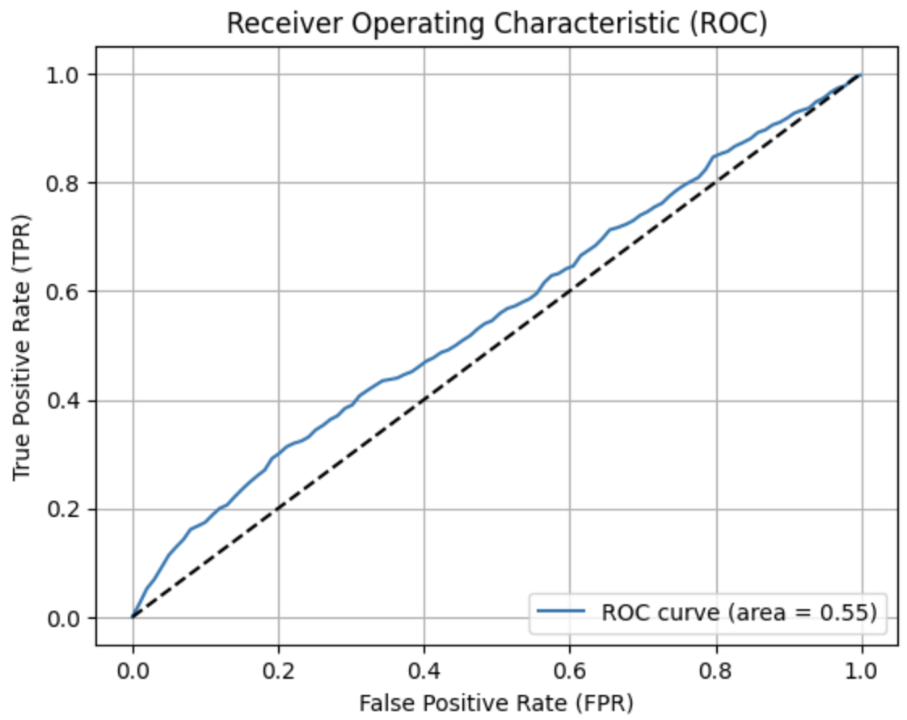
Epoch = 1，test_size = 0.99 accuracy =0.5531065833333333

Slide 4
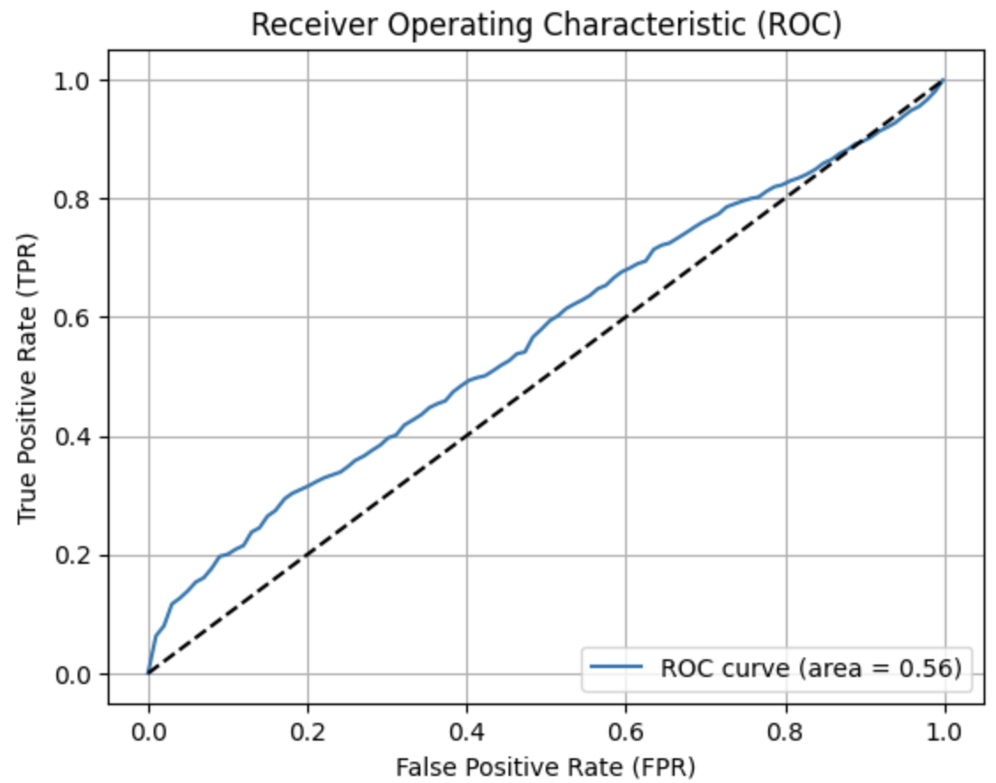
Epoch = 2，test_size = 0.99 accuracy =0.5646895833333333

Slide 5
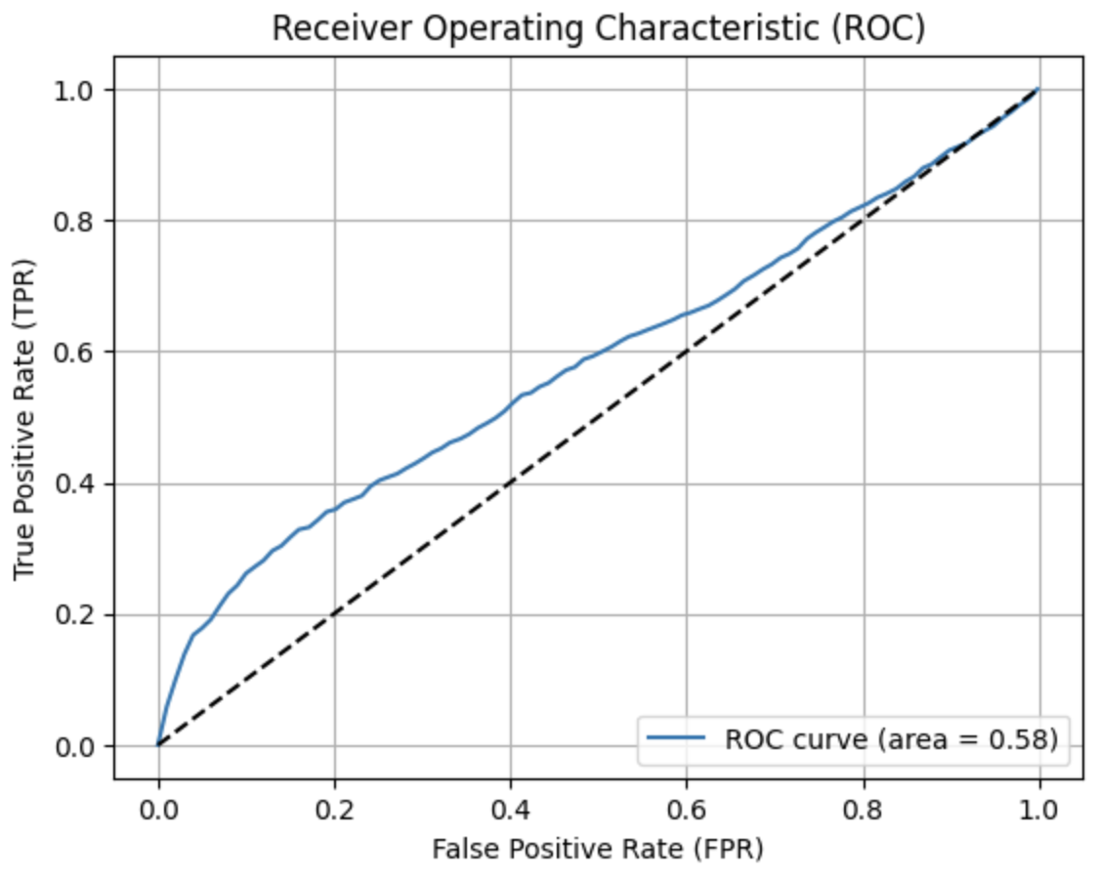
Epoch = 3，test_size = 0.99 accuracy =0.5803915833333333

Slide 6

Epoch = 5，test_size = 0.99 accuracy =0.5884948333333332

Slide 7
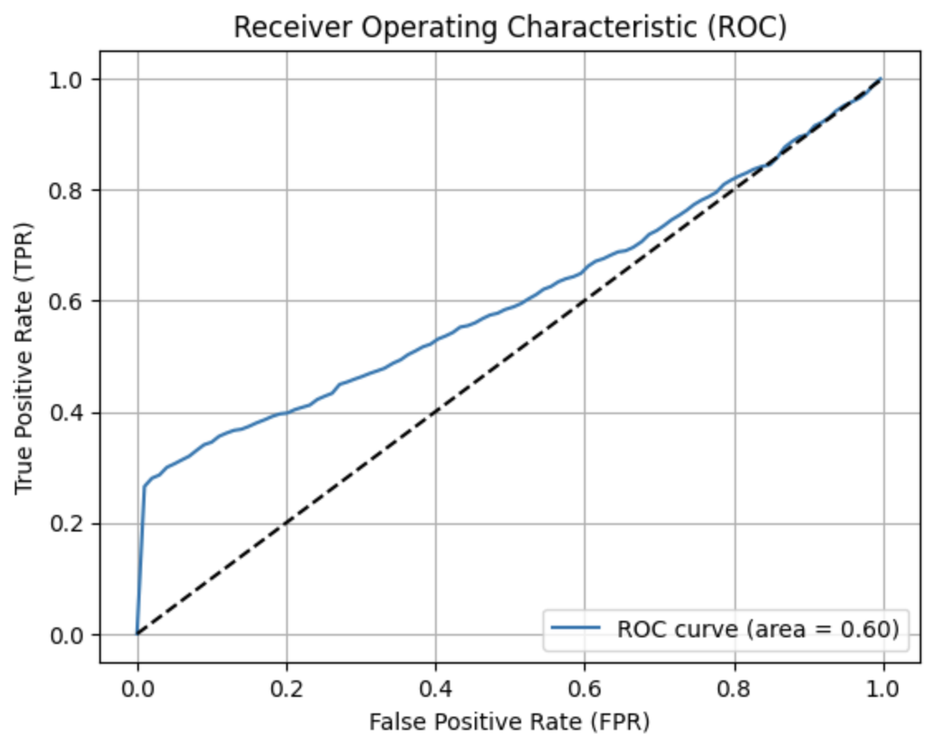
Epoch = 10，test_size = 0.99 accuracy =0.6007499166666667

Slide 8
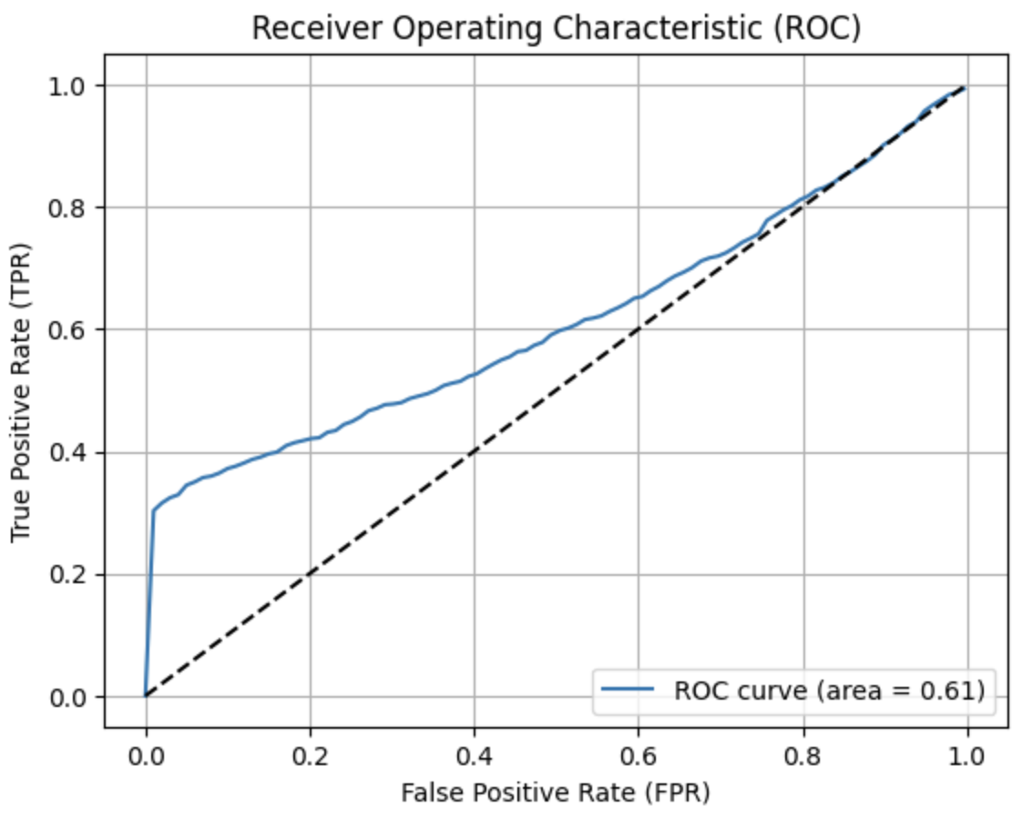
Epoch = 15，test_size = 0.99 accuracy = 0.6075563333333334

Slide 9
Epoch不变，改变 test_size

Slide 10
二
模型随训练量增大的泄露趋势

Slide 11
Epoch = 5，test_size = 0.99 accuracy =0.5884948333333332

Slide 12
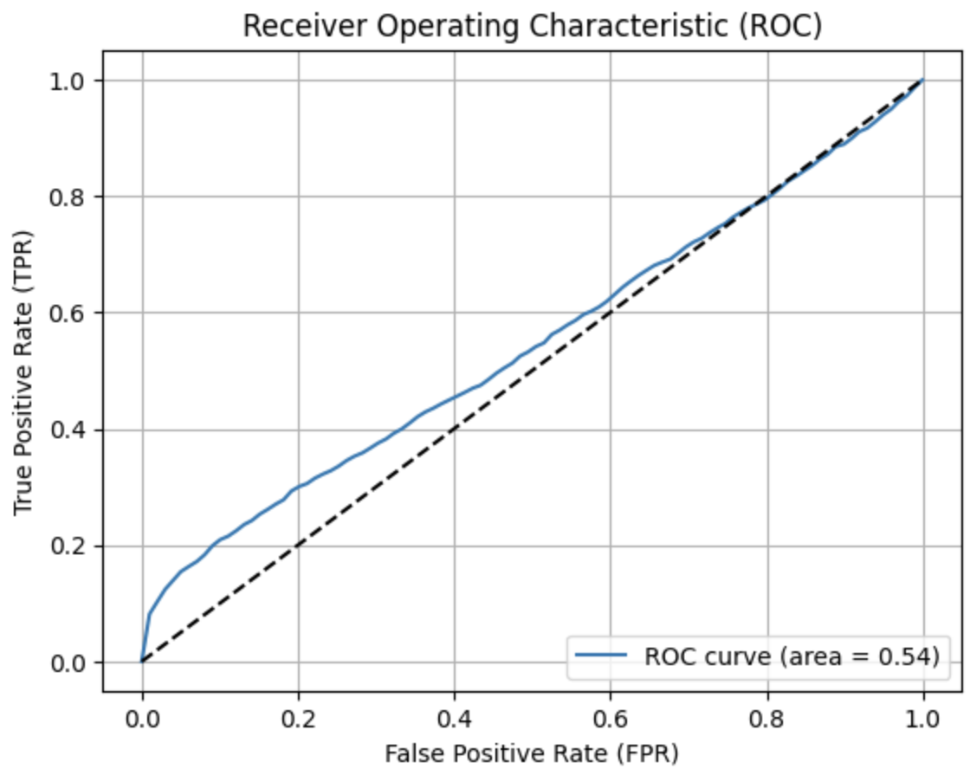
Epoch = 5，test_size = 0.97 accuracy =0.5426462777777777

Slide 13
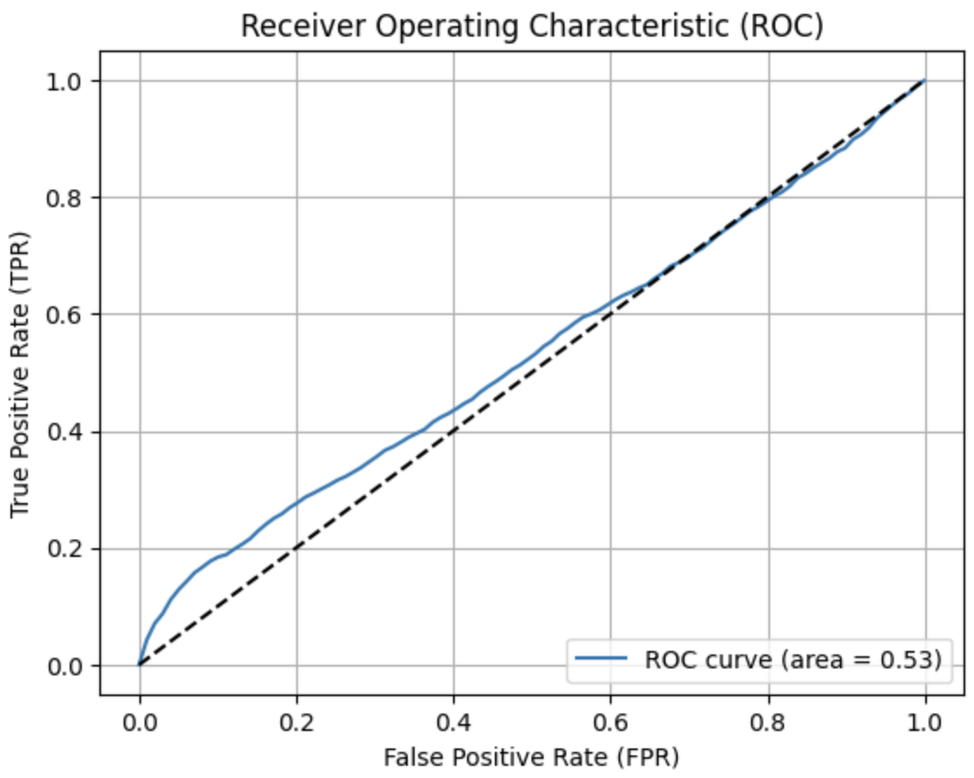
Epoch = 5，test_size = 0.95 accuracy =0.5288796666666666

Slide 14
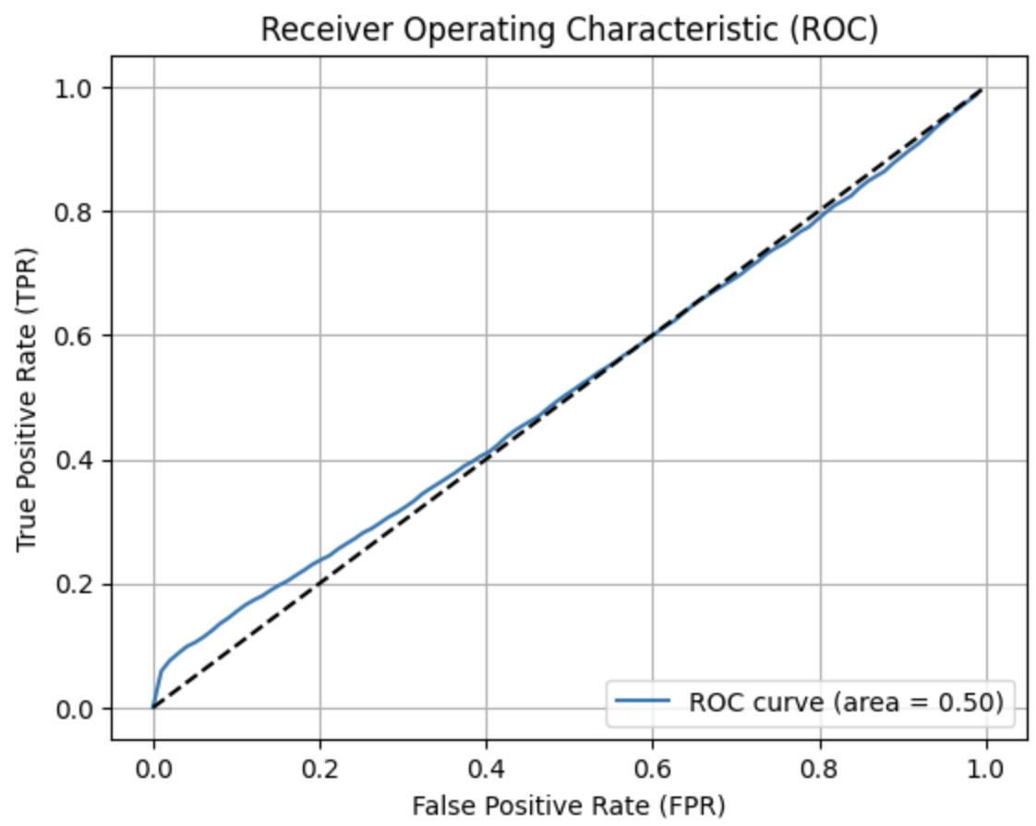
Epoch = 5，test_size = 0.9 accuracy =0.5016757916666666

Slide 15
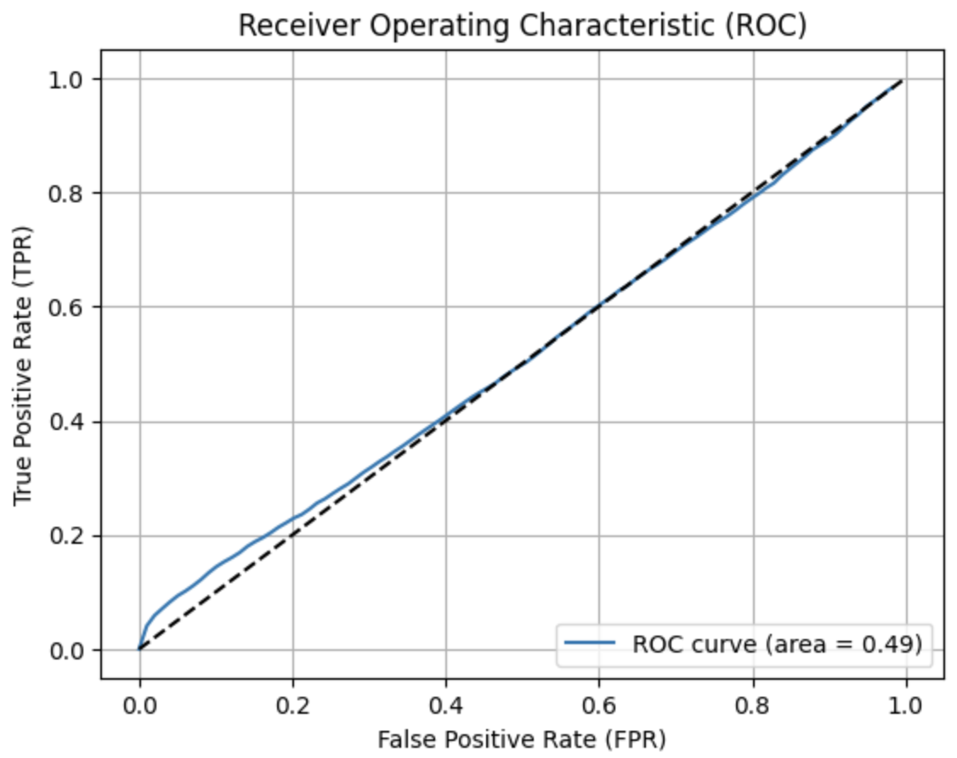
Epoch = 5，test_size = 0.8 accuracy =0.49215854166666667

Slide 16
结果
1. epoch越大，预测准确度越高，说明隐私泄露越明显（数据过拟合越明显）
2. train size越大，预测准确度越低，说明隐私泄露越低（数据过拟合程度越低）

Slide 17
代码
https://colab.research.google.com/drive/1SKtgYL2cqm1XwayNtPr1ARmi-W9DbIAb#scrollTo=1cOl2K7giF0H

